Slide 1
용감한 용팀장 실전반 · 4주차
데이터로 진단하고,
전환율을 높인다
팔린 상품을 읽고, 막힌 곳을 뚫는다
용감한 용팀장

Slide 2
4주차 한눈에 보기
1
2
3
3주차 복습 & 점검
스마트스토어 분석
데이터 진단
업로드 현황 + 어려웠던 점
새 화면 완전 정복
유입·페이지뷰·전환율
4
5
6
속성·태그 입력법
브랜드커넥트
상세페이지 심화
가격비교 속성 & 마누태그
추가 유입 채널 연결
리뷰 재구성 · 유입 링크/배너
7
Q&A 및 실습
당일 실습 + 피드백
🏆
최종 목표
팔린 데이터를 읽고, 속성·태그로 전환율을 높이고, 브랜드커넥트로 유입 채널을 확장한다

Slide 3
4주차 학습목표
이번 주 핵심 성과
🎯
✓
데이터로 개선할 상품을 직접 뽑아낸다
✓
유입·페이지뷰·전환율 흐름으로 병목을 찾는다
이번 주를 마치면
팔린 데이터를 읽고 병목을 찾아 해결하고 전환율을 높입니다
✓
가격비교 속성 전부 입력 + 마누태그로 유입 확보
✓
브랜드커넥트로 인플루언서 유입 채널을 연결한다
✓
리뷰 재구성으로 상세페이지 전환율을 끌어올린다
✓
배너 이미지로 상세페이지 내 내부 유입을 만든다

Slide 4
1
3주차 복습 & 점검
업로드 현황 공유
실제 해보니 어땠나요?
• 지난 한 주 동안 실제로 몇 개 올렸나요?
• 목표했던 수량과 얼마나 차이가 났나요?
• 어떤 방식으로 진행했는지 간단히 공유해 주세요
• 해보면서 막혔던 부분이 있었나요?
• 예상과 달랐던 점은 무엇인가요?
• 팔린 상품이 있다면 공유해 주세요

Slide 5
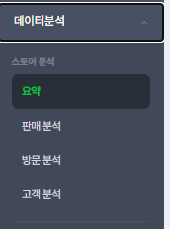
2
스마트스토어 스토어분석 — 새 화면 완전 정복
핵심 목표
기존 통계 메뉴가 스토어분석으로 개편됨. 판매·방문·검색·고객 4개 메뉴 구조와 달라진 루틴을 익힌다.
📖
학습 내용
• 요약 → 판매분석 → 방문분석 → 고객분석 4개 메뉴로 재편
• 판매분석: 분석기준 [상품] + [채널상품] 선택 → TOP10 확인
• 검색 리포트: 방문분석 > 검색 리포트 → 검색어/카테고리 조합으로 유입 키워드 확인
• ⚠️ 검색어 5명 미만 롱테일 키워드 누락 / 엑셀 다운로드 상위 50개 제한
• ⚠️ 판매된 상품의 유입 키워드는 판매분석 + 검색리포트 2단계로 나눠서 확인

Slide 6
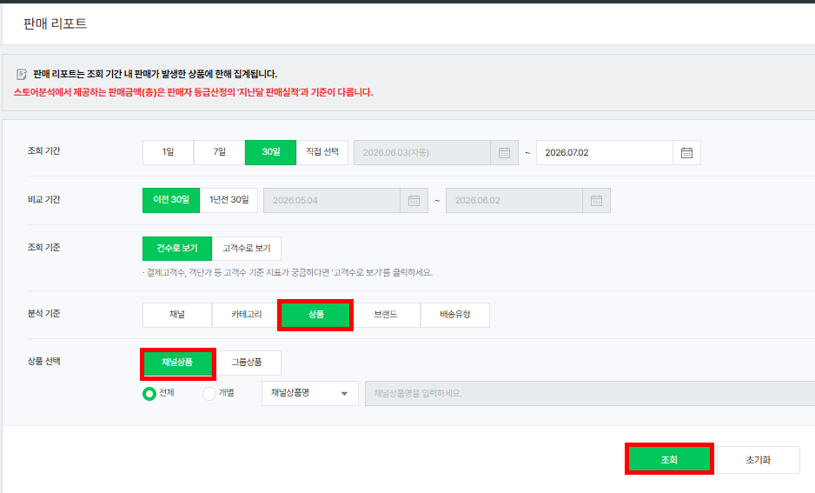
2-1
판매분석 — 조회 세팅 방법
① 조회 기간
30일 선택 (기본값)
직접 선택도 가능
② 분석 기준
[상품] 탭 클릭
← 반드시 선택
③ 상품 선택
[채널상품] 탭
그룹상품은 별도 탭
④ 조회 실행
우측 하단 [조회] 버튼
→ 하단 TOP10 자동 노출

Slide 7
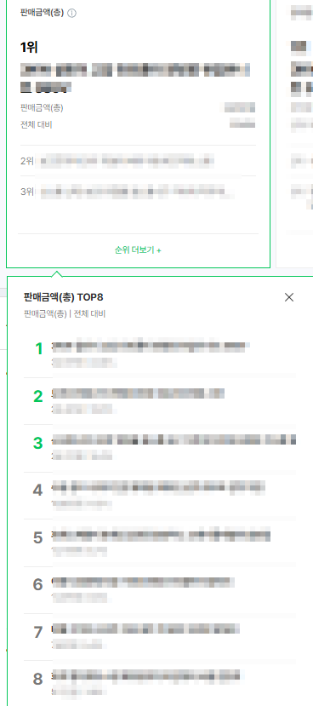

2-3
판매금액 TOP10 — 결과 확인법
📊 판매금액(총) TOP10 읽는 법
조회 후 하단에 자동으로 1~3위 노출
'순위 더보기 +' 클릭 → TOP10 전체 확인
⚠️ 유입 키워드 없음
새 화면에서는 유입 키워드를 볼 수 없습니다.
팔린 상품 가공 시 키워드 정보 없이 진행해야 하며,
이전 통계(구버전)를 8월 중순까지 병행 활용 가능합니다.

Slide 8
2-4
스토어분석 전체 메뉴 구조
📋
요약
📦
판매 분석
• 스토어현황: 5단계 시그널 + 유사 스토어 비교
• 실시간현황: 오늘 방문수/판매금액 시간대별
• → 매일 첫 체크포인트로 활용 권장
• 판매 리포트: 채널/카테고리/상품/브랜드 기준
• 채널상품·그룹상품 TOP10 확인
• 엑셀 다운로드: 상위 500개까지
👥
방문 분석
🧑
고객 분석
• 방문 리포트: 경로별 일별 방문 추이 (스택바)
• 검색 리포트: 검색어/카테고리 조합으로 유입 키워드 랭킹
• 엑셀 다운로드: 검색어 상위 50개까지만
• 성/연령별, 신규/재구매 고객 분석
• 바우처 활용 현황
• → 4주차 활용 범위 밖 (추후 참고)

Slide 9
3
데이터 진단 — 어디서 막히는지 찾는다
핵심 목표
유입수 → 전환율 2단계 흐름을 보고, 내 상품의 병목을 직접 짚어낸다.
📖
학습 내용
• 유입수 낮음 → 키워드·상품명 점검 (노출 자체가 적음)
• 클릭수 있는데 전환 없음 → 가격·상세페이지 점검 → 광고 데이터, 네이버 방문분석 확인
• TOP10에서 팔린 상품 → 네이버 판매분석 데이터로 상세페이지 개선 우선순위 결정

Slide 10
3-1
2단계 진단 프레임
STEP 1 유입 진단
STEP 2 판매 전환 진단
진단 질문
진단 질문
노출은 되고 있나?
들어오는데 안 사나?
✅ 정상
✅ 정상
클릭수·노출수 일정 수준 이상
광고 데이터 기준으로 전환율 4~5% 이상
⚠️ 이상
⚠️ 이상
클릭·노출 둘 다 낮음
유입 있는데 전환율 3% 미만
→ 처방
→ 처방
키워드·상품명 수정 → 재업 / 썸네일 교체
내 상품과 함께 노출되는 주변 상품 분석, 광고 CPC 상향
내 상품과 함께 노출되는 주변 상품과
가격/상세페이지 비교 → 가격 조정 → 상세페이지 개선 / 리뷰 유도

Slide 11
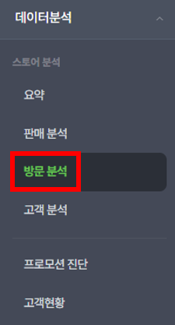
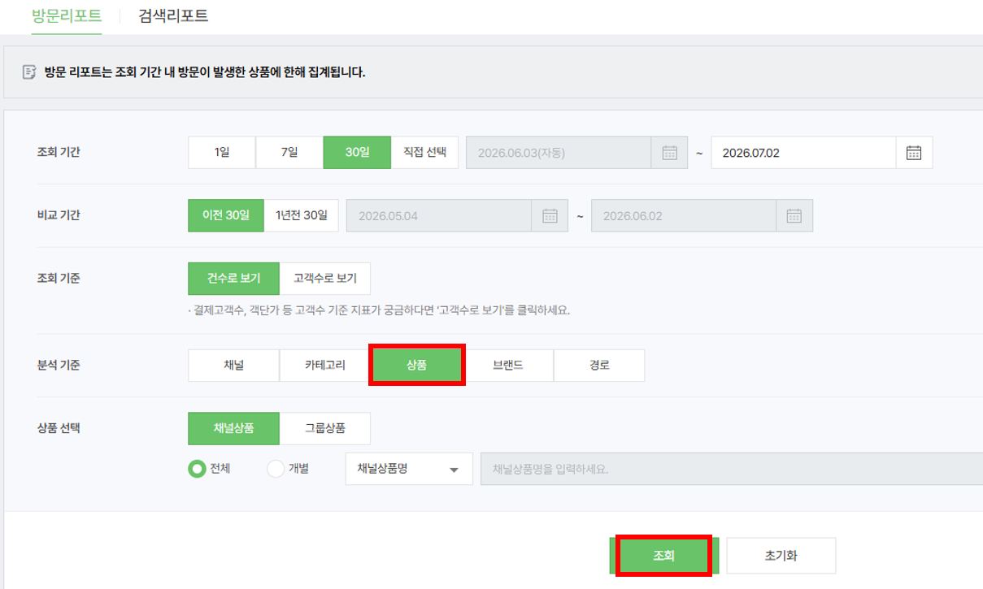
3-2
STEP 1 유입 진단 — 방문 데이터 확인
스마트스토어 데이터분석 → 방문 분석에서 방문수를 확인합니다.

Slide 12
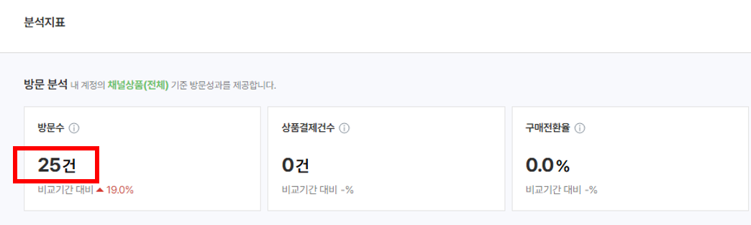
3-2
STEP 1 유입 진단 — 방문수 목표 & 진단
방문수 데이터로 마켓 유입을 확인하고, 상위노출 상품의 경쟁 환경을 분석합니다.
방문수 목표
하루 최소 100~200건 이상을 목표로 상품 등록·관리
📌 확인사항
상위노출 되고 있으나 유입이 없는 상품
상위노출 키워드로 검색했을 때
함께 노출되는 주변 상품과 비교·분석
• 내 상품의 가격이 현저히 높지 않은가?
• 이미 리뷰·구매·찜이 압도적으로 많은 경쟁 상품이 있지 않은가?
• 이 노출 환경에서 내 상품의 경쟁력은 있는가? → 내가 소비자라면 내 상품을 클릭할 것인가?

Slide 13
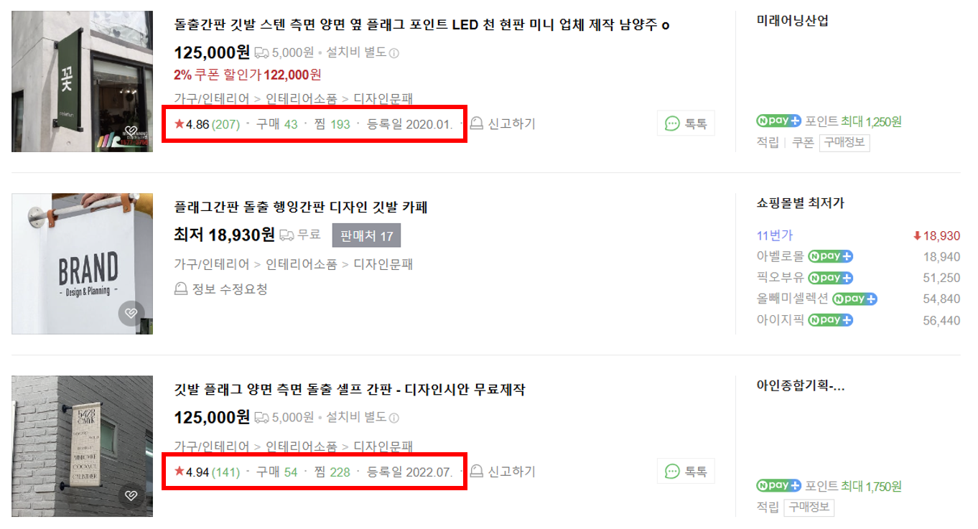
3-2
STEP 1 유입 진단 — 주변 상품 비교 예시
예시 — '깃발간판' 키워드로 내 상품이 노출될 때의 주변 경쟁 환경입니다.
분석 포인트
• 리뷰·판매가 많은 경쟁 상품이 많다면 클릭하기 어려운 환경
• 단색 배경 썸네일 등으로 차별화
• 이벤트 필드로 '시안 무제한 수정·검수 가능' 등 포인트 강조
• 경쟁이 심하지 않은 다른 키워드로 상품명을 수정하는 것도 하나의 전략!!

Slide 14
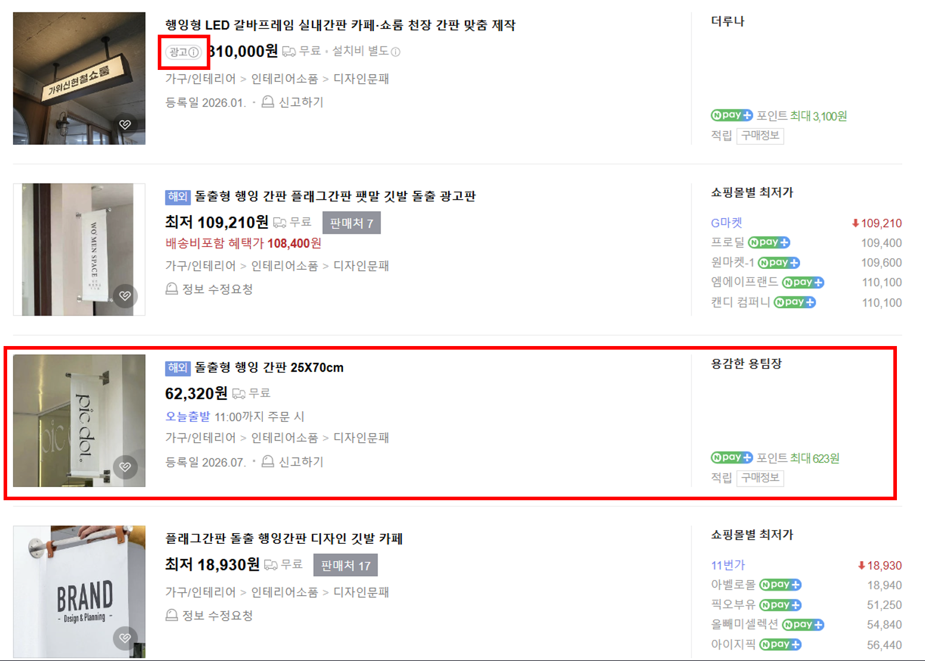
3-2
STEP 1 유입 진단 — 키워드 교체 전략
같은 상품이라도 키워드를 바꾸면 노출 환경이 달라집니다. 경쟁이 적은 키워드를 찾아보세요.
💡 전략 포인트
• '돌출형 행잉간판' 키워드로 등록 즉시 2위 노출
• 경쟁이 심한 '깃발간판' 키워드를 포기하는 것이 나은 선택일 수 있음
• 주변 상품과 비교해 썸네일만 차별화해도 유입이 생길 수 있는 케이스
• 상품명 키워드를 바꾸면 전혀 다른 노출 환경으로 진입 가능

Slide 15
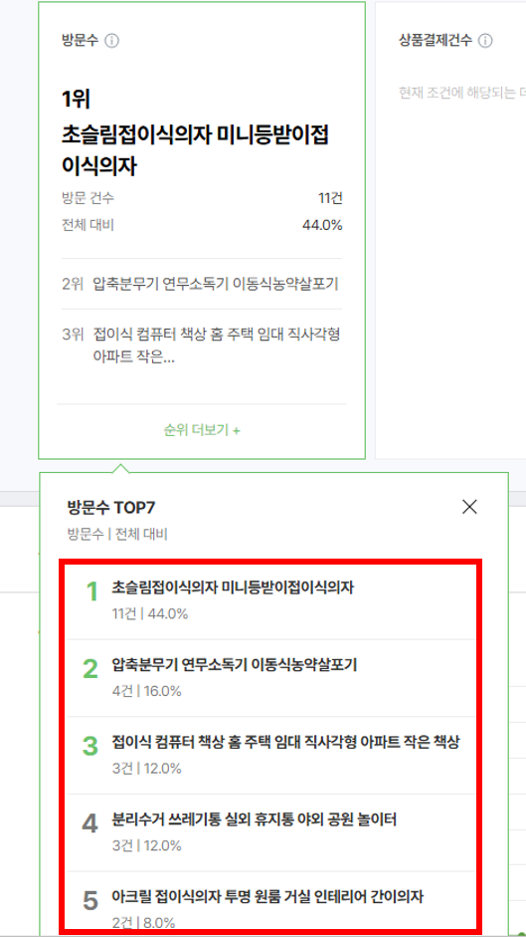
3-3
STEP 2 판매 전환 진단 — 상세페이지 개선 전략
방문수가 있는 상품은 노출이 되고 있는 상품 — 상세페이지 개선으로 전환율을 높입니다.
방문수 있는 상품 → 상세페이지 기획으로 전환율 끌어올리기
• 방문수 TOP 상품들 = 노출이 되고 있는 상품 → 이 상품들의 상세페이지를 먼저 개선
• 주변 노출 상품의 상세페이지와 비교 → 내 상품을 살 이유가 있는가 판단
• 현재 상세페이지: 깔끔한 번역 상태 → 업그레이드 필요
• 개선 방향: 상단에 리뷰 이미지 삽입 / 후킹 이미지 추가 / 사고 싶게 만드는 기획
💡 리뷰 이미지 및 후킹 이미지 제작 방법은 이 장표 뒤에서 자세히 설명합니다.

Slide 16
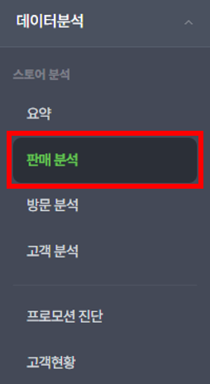
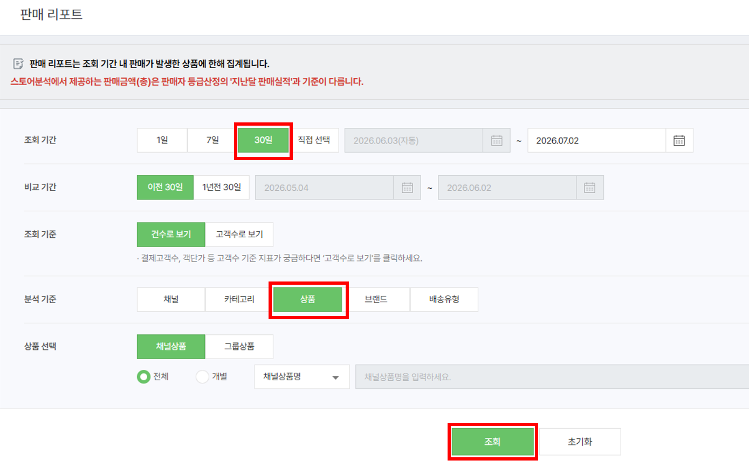
3-4
STEP 2 판매 전환 진단 — 판매 TOP10 조회
스마트스토어 판매 분석에서 판매 상품 TOP10을 조회합니다.

Slide 17
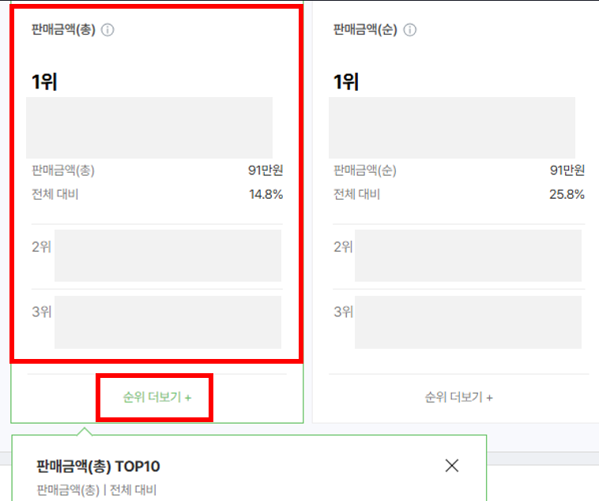
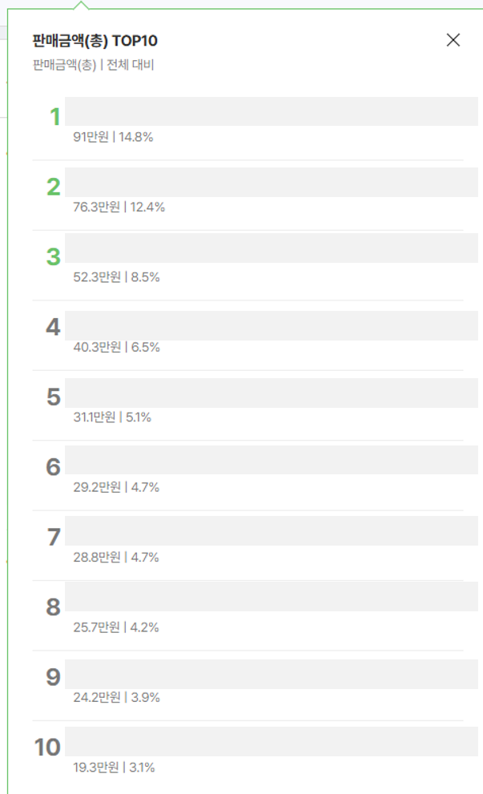
3-4
STEP 2 판매 전환 진단 — TOP10 분석 & 전략
TOP10 상품 데이터를 바탕으로 판매량과 객단가를 높이는 전략을 세웁니다.
매출 확대 전략
• TOP10 = 이미 팔리는 상품
• 이 상품들에 집중 투자
• 리뷰 유도로 신뢰도 상승
• 판매 데이터가 쌓일수록 인기도 점수 상승 → 선순환

Slide 18
4
속성·태그 입력 방법
핵심 목표
네이버 가격비교에서 확인한 속성을 전부 입력하고, 마누태그로 추가 유입 키워드를 확보한다.
📖
학습 내용
• 속성: 네이버 가격비교에서 메인키워드 검색 → 노출되는 속성 확인 → 전부 입력
• 브랜드·제조사 일괄 변경은 기본 (검색품질 체크 통과)
• 마누태그: 불사자 상품명/태그 탭 → 메인키워드 입력 후 [분석] 클릭
• 왼쪽 키워드 중 상품명과 겹치지 않는 것 10개 선택 → [+스마트스토어 태그]
• 용팀장 방식: 스피드업로드 후 태그는 별도로 잡아주기

Slide 19
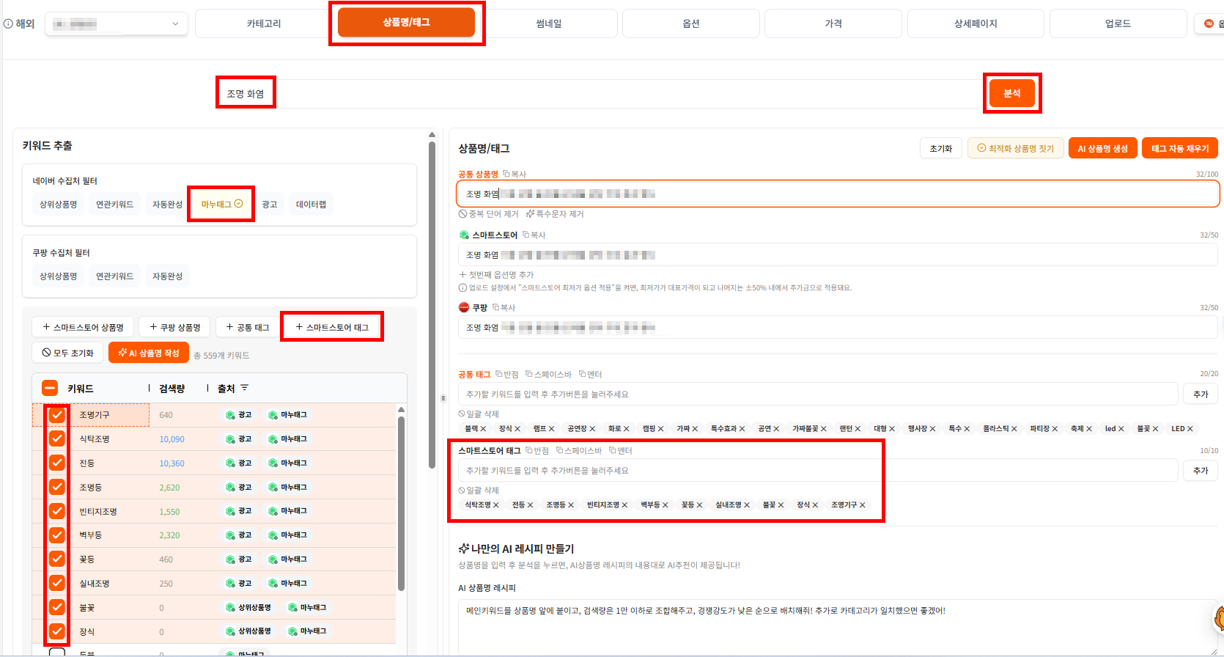
4-1
마누태그 입력 — 불사자 실전 화면
상품명/태그 탭
①
불사자 상단 탭에서 선택
메인키워드 입력
②
[조명 화염] 등 메인 키워드 입력 후 [분석] 클릭
마누태그 선택
③
왼쪽 키워드 중 [마누태그] 출처 확인
상품명과 겹치지 않는 것 10개 체크
+스마트스토어 태그
④
버튼 클릭 → 우측에 자동 입력됨

Slide 20
6
브랜드커넥트 — 추가 유입 채널 만들기
핵심 목표
브랜드커넥트 쇼핑커넥트를 연결해 인플루언서·크리에이터 경로의 유입 채널을 추가한다.
📖
학습 내용
• 브랜드커넥트: 네이버 인플루언서와 상품을 연결하는 쇼핑 커넥트 플랫폼
• 솔루션 자체는 FREE — 상품 판매 시 설정한 수수료(CPS)만 발생
• 신청 즉시 사용 가능 (승인 대기 없음)
• 상품 등록: 최대 500개 단위 / 여러 번 나눠서 전체 등록 가능
• 사용료(수수료)는 최저 7%부터 직접 설정

Slide 21
6-1
브랜드커넥트 가입 ~ 상품등록 5단계
STEP 1 진입 & 가입
STEP 2 스페이스 개설 & 스토어 연동
STEP 3 쇼핑 커넥트 솔루션 신청
구글/네이버에서 '네이버 브랜드커넥트' 검색
brandconnect.naver.com → [캠페인사] → 회원가입
⚠️ 개인 네이버 아이디로만 가입 가능
캠페인사 유형 [광고주] 선택
스마트스토어 커머스ID로 인증 → 스페이스 개설
프로필 등록 후 톡톡 생성 (휴대폰 인증)
쇼핑 커넥트 → 상품 관리 → [솔루션 추가]
커머스솔루션마켓에서 FREE 신청
신청 즉시 사용 가능 (대기 없음)
STEP 4 상품 등록
STEP 5 시작 & 운영
[진행 상품 등록하기] → 전체 선택 → 다음
최대 500개 단위 / 나머지는 추가 등록
사용료(수수료) 최저 7% 설정
유의사항 확인 → [시작하기]
다음 달 1일 00시부터 적용 (변경 불가)
판매자센터 > 커머스솔루션에서도 동일 진입 가능

Slide 22
7
상세페이지 심화 — 리뷰 활용 & 후킹 이미지 & 유입 링크/배너
핵심 목표
판매가 시작된 상품의 상세페이지를 고도화해 전환율을 높이고, 내부 배너로 다른 상품까지 유입시킨다.
📖
학습 내용
• 리뷰 활용: 구매 리뷰 내용을 상세페이지 상단에 배치 / 전단지 발송으로 리뷰 유도
• 후킹 이미지를 상세페이지 상단에 배치하여 구매 전환 유도
• 유입 링크/배너: 상세페이지 내 배너/위젯을 활용하여 다른 상품으로 자연스럽게 유도
• ⚠️ 유도하되 표기는 정직하게 — 거짓 할인·오해 유발은 다크패턴 규제 대상

Slide 23
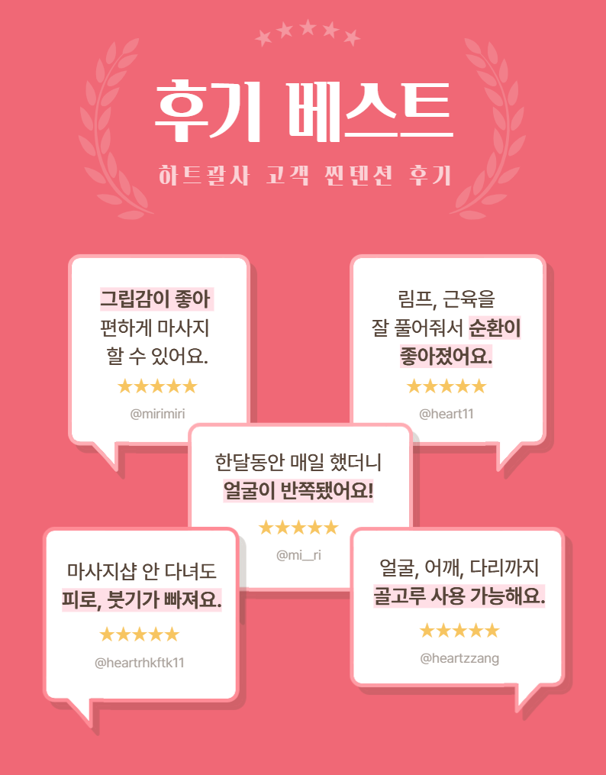
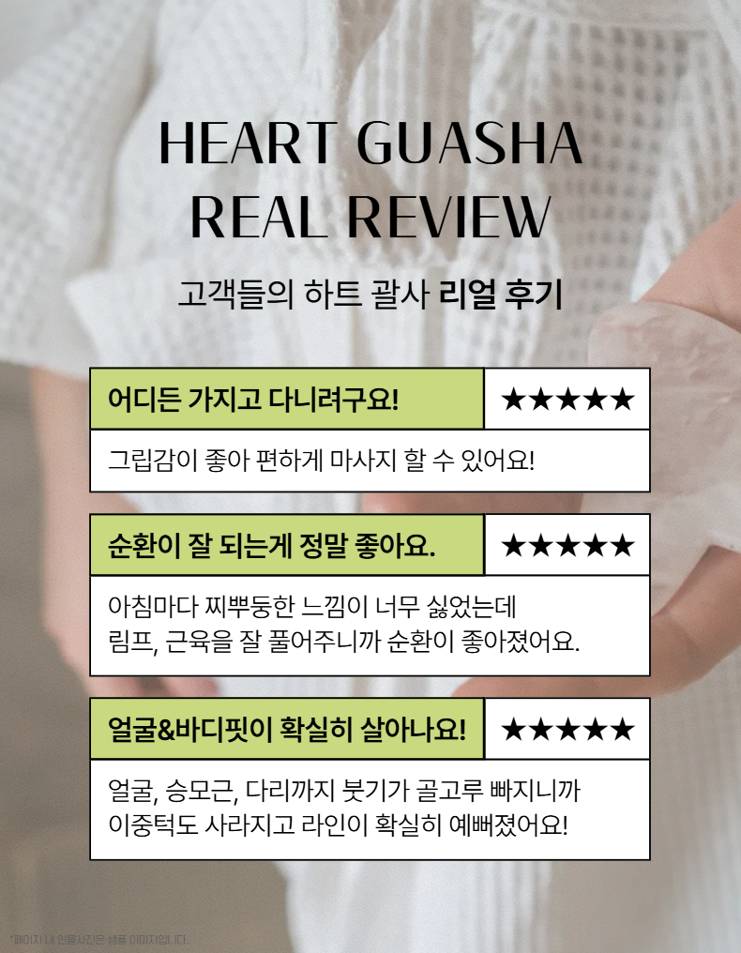
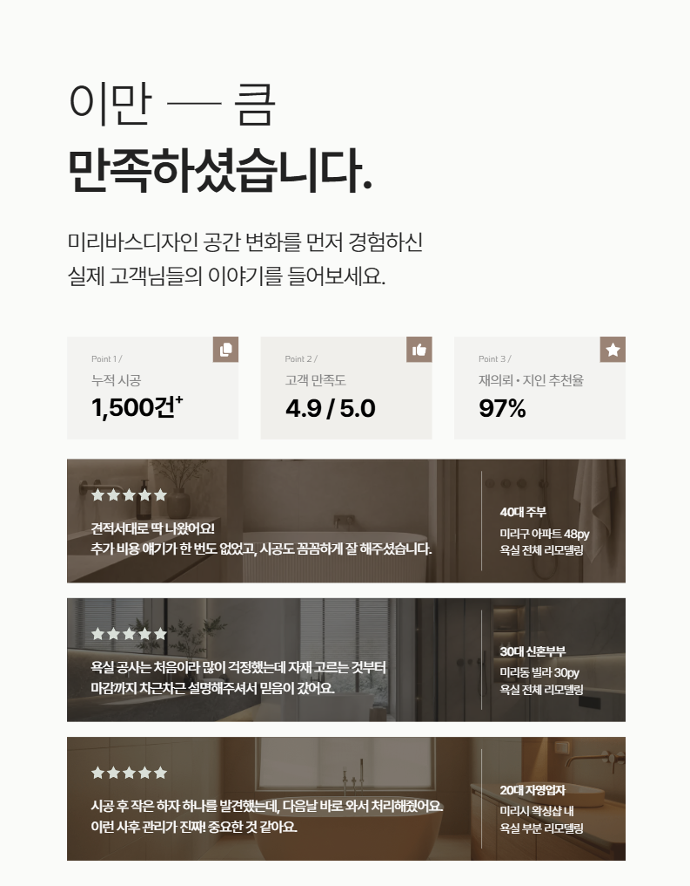
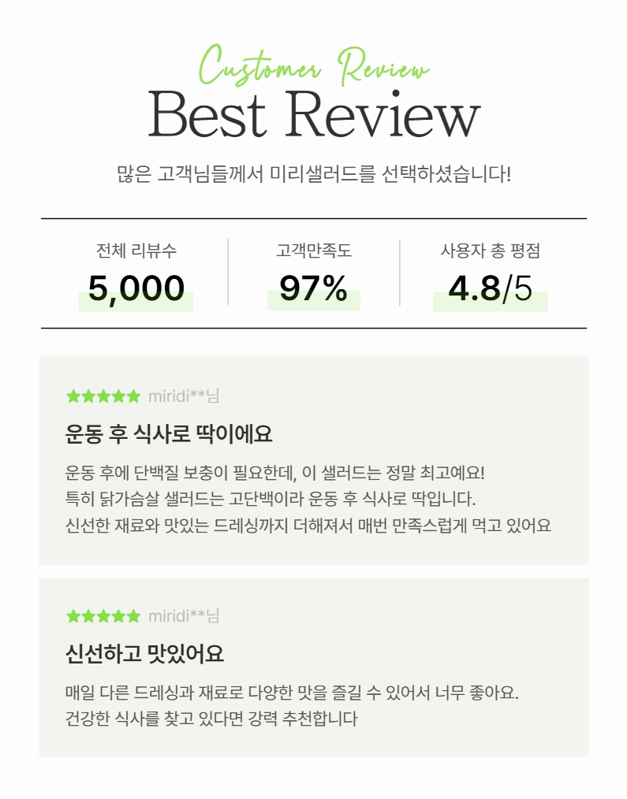
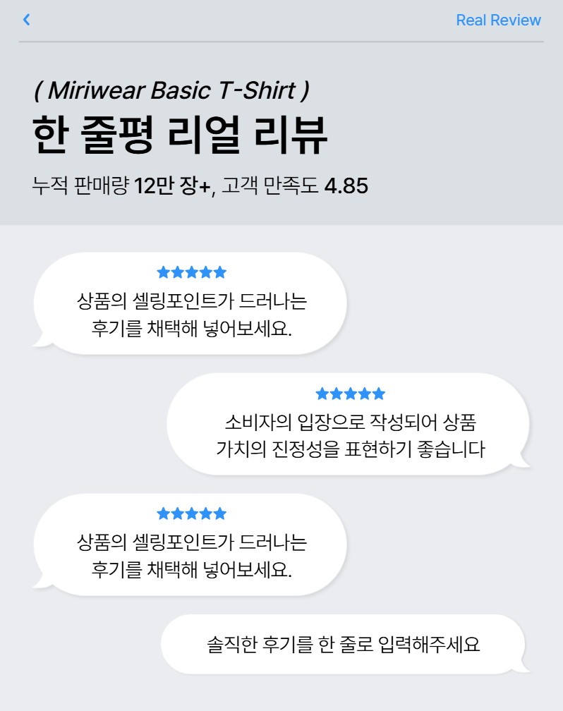
7-1
리뷰를 넣은 상세페이지 만들기
실제 고객 리뷰를 이미지로 만들어 상세페이지 상단에 배치합니다. 신뢰도와 전환율이 함께 올라갑니다.
▲ 이런 형태의 리뷰 이미지를 만들어 상세페이지 상단에 삽입합니다
📌 제작 순서 ① 상품 상세페이지 캡처 → ② 리뷰 이미지 예시 참고 → ③ ChatGPT에 상세 톤 + 예시 이미지 제공 → ④ 생성된 이미지를 상세 상단에 삽입

Slide 24
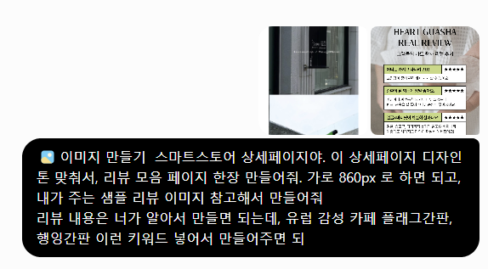
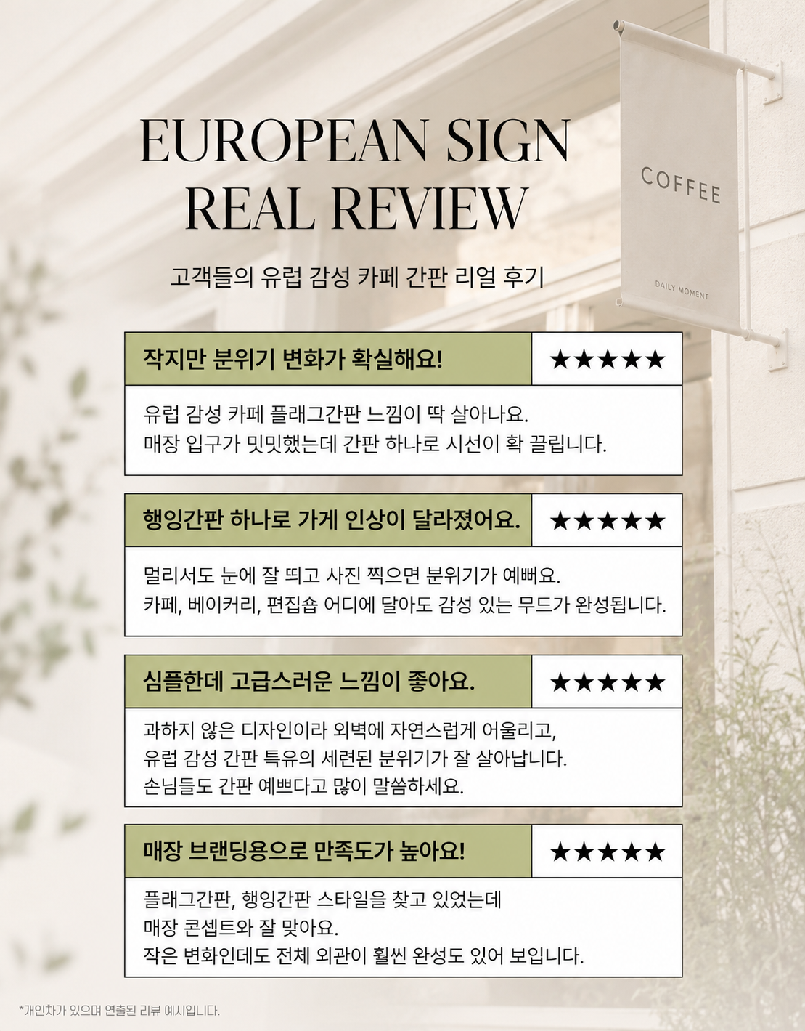
7-1
GPT 프롬프트로 리뷰 페이지 만들기 — 실전 예시
내 상세페이지와 예시 리뷰 이미지를 GPT에 함께 전달하면 같은 톤으로 리뷰 모음 페이지를 만들어 줍니다.
💡 GPT 프롬프트 예시
내 상세페이지 + 예시 이미지를 주면서 동일한 톤으로 리뷰 페이지 제작 요청
🔗 GPT 예시: chatgpt.com/c/6a47844f...

Slide 25
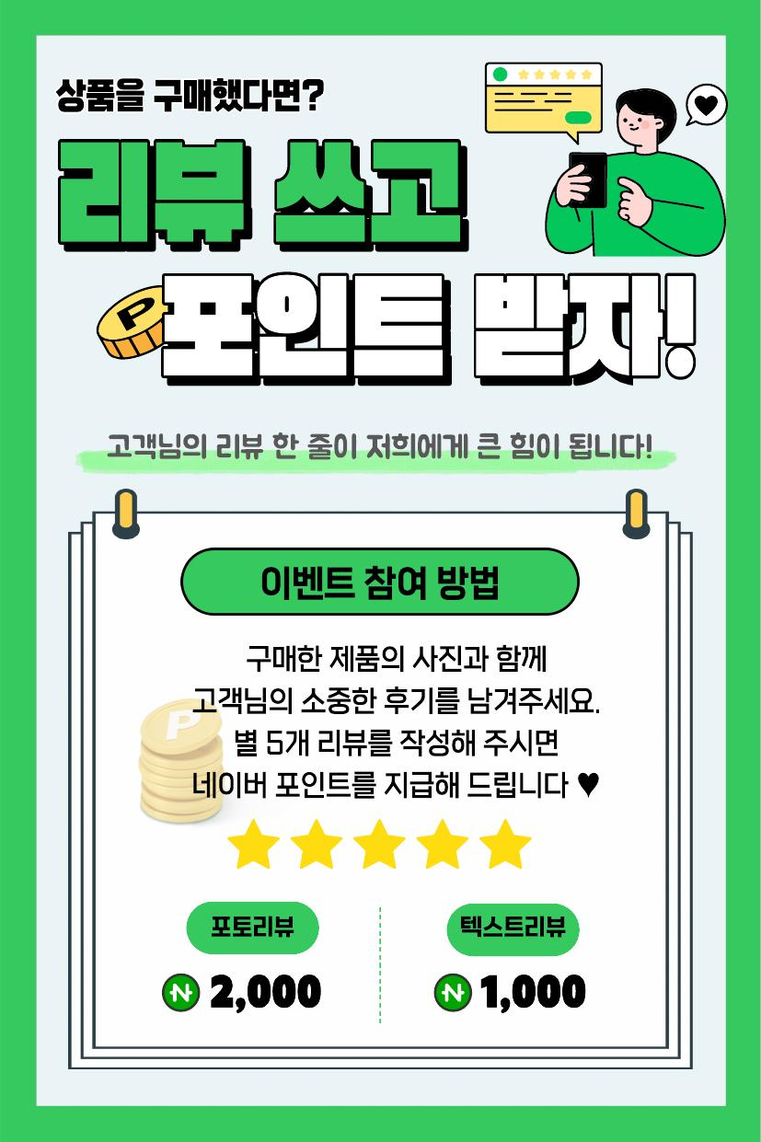
7-1
리뷰 혜택 & 전단지 발송
배대지 발송 시 전단지를 함께 보내서 고객의 리뷰 작성을 유도합니다.
전단지 제작 방법
• 타오바오에서 약 50위안에 500장 구매 가능
• 결제 후 판매자가 보내주는 링크에 전단지 PDF 파일 업로드
🔗 타오바오 구매 링크: https://detail.tmall.com/item.htm?id=45525650293&skuId=6026045792412
리뷰 작성 시 지급 포인트 (본인이 원하는 수준으로 설정)
📸 포토리뷰: 2,000원 | ✍️ 텍스트리뷰: 1,000원

Slide 26
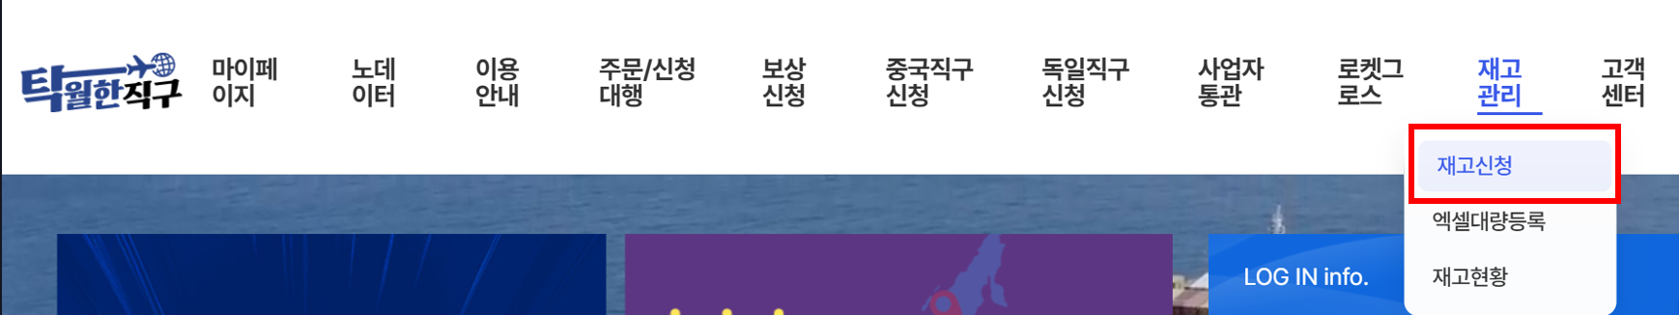
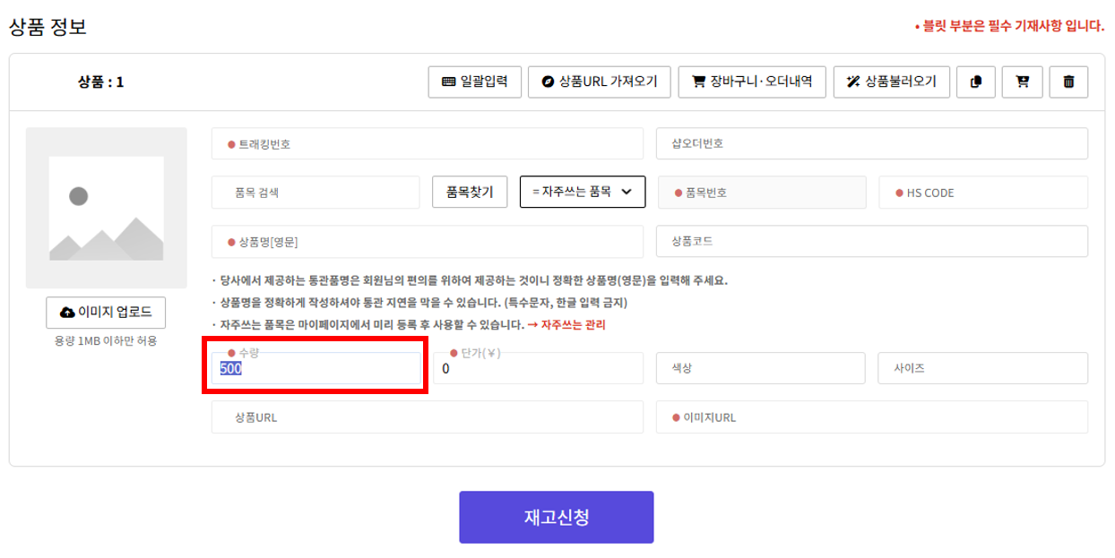
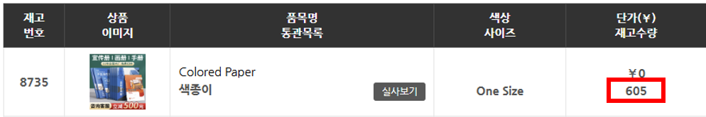
7-1
배대지 재고 등록 방법
본인이 사용하는 배대지에서 재고신청 후, 상품 발송 시 전단지를 함께 등록합니다.
⚠️ 재고신청 시 수량은 반드시 500개로 신청하세요!
💡 배대지로 전단지 배송 후 재고 신청하기를 통해 재고로 신청하면 재고목록 화면에서 재고수량이 채워진 걸 볼 수 있습니다.

Slide 27
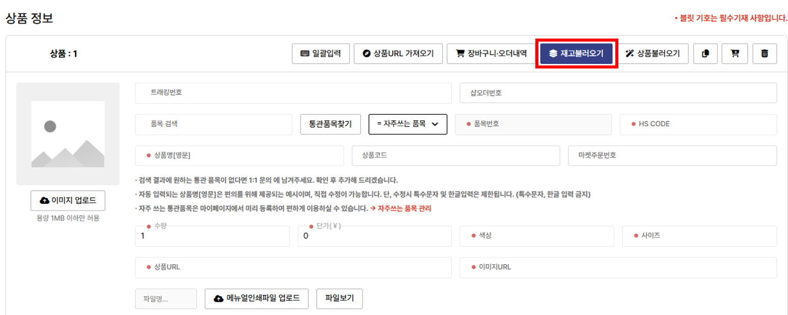
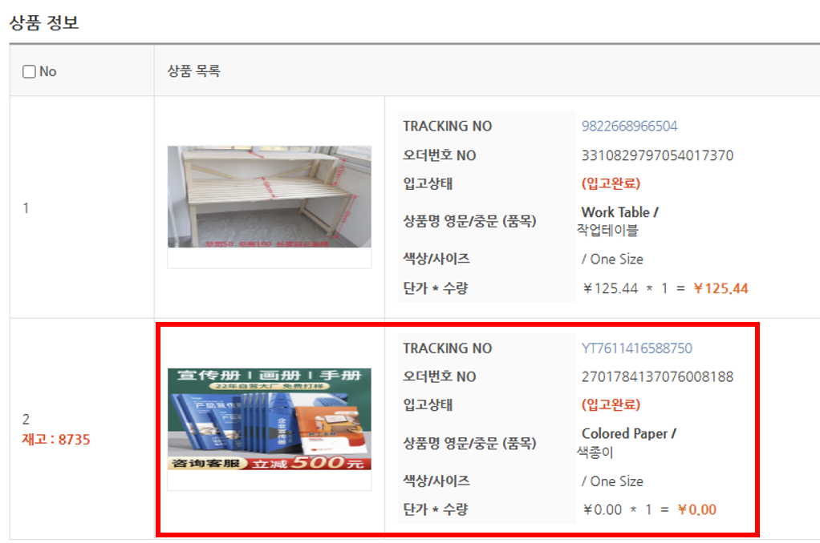
7-1
배대지 신청 시 재고불러오기로 전단지 추가
고객 배송을 위한 배대지 신청 시, 재고불러오기 기능을 통해 재고로 등록된 전단지를 1장 추가하여 함께 등록합니다.
💡 처음 진행 시 배대지에 카톡으로 안내 필요 - 세관 신고 시 팜플렛 제외하고 제품만 신고해 달라고 요청

Slide 28
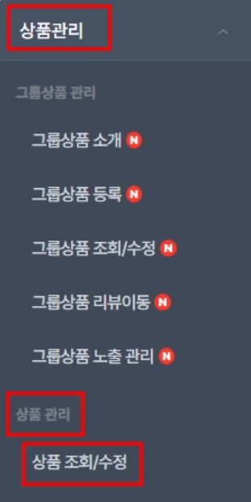
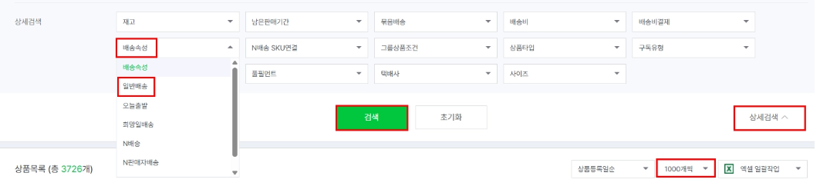
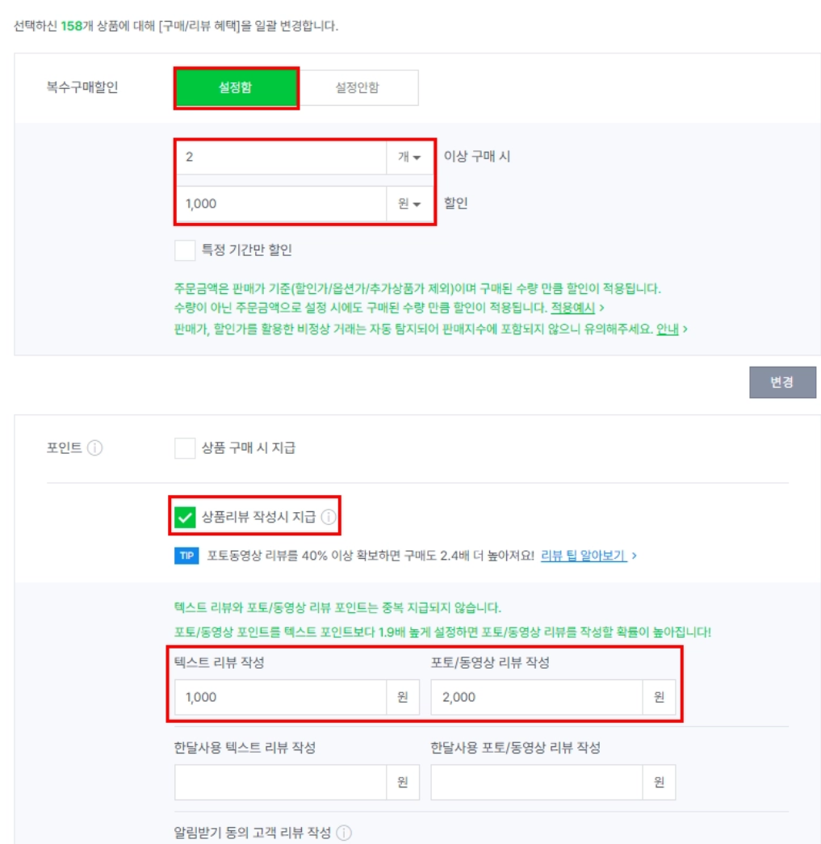
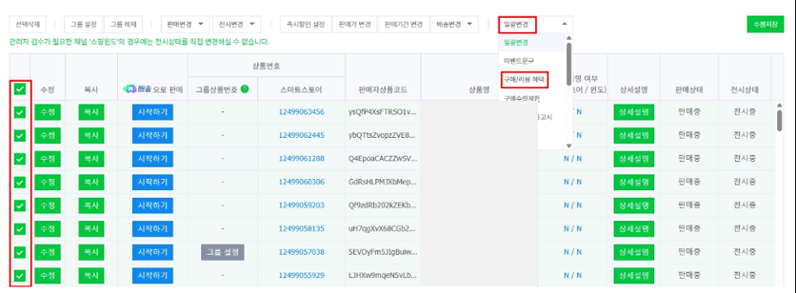
7-1
스마트스토어 리뷰 혜택 등록
스마트스토어에서 일괄로 리뷰 포인트를 설정합니다.
STEP 1 상품관리 > 상품조회/수정
STEP 2 상세검색 → 배송속성: 일반배송 + 1000개씩 검색
STEP 4 포인트 설정 후 변경
STEP 3 전체선택 → 일괄변경 → 구매/리뷰 혜택
💡 텍스트/포토 리뷰 포인트는 전단지에 기재한 금액과 동일하게 세팅하세요

Slide 29
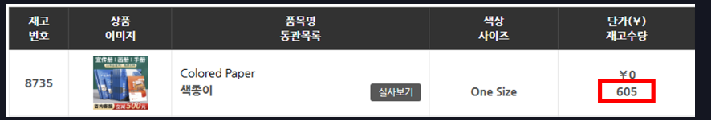
7-1
배대지 신청 시 재고불러오기로 전단지 추가
고객 배송을 위한 배대지 신청 시, 재고불러오기 기능으로 등록된 전단지를 1장 함께 추가합니다.
📌 재고불러오기 상품 발송 배대지 신청 시 [재고불러오기] 버튼을 클릭해 재고로 등록된 전단지를 1장 추가합니다. 💡 처음 진행 시 배대지에 카톡으로 안내
세관 신고 시 팜플렛 제외하고 제품만 신고해 달라고 요청

Slide 30
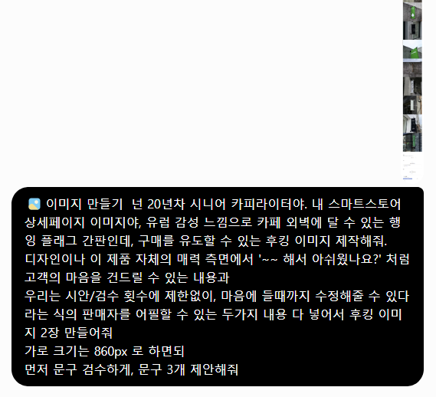
7-2
후킹 이미지 제작 — GPT 프롬프트 활용법
전환 유도를 위해 GPT를 활용하여 후킹 이미지를 제작하고 상세페이지 상단에 리뷰 이미지와 함께 추가합니다.
프롬프트 핵심 요소
• 20년차 시니어 카피라이터 역할 지정
• 유럽 감성 행잉 플래그 간판 상세페이지
• 구매 유도할 수 있는 후킹 이미지 요청
• 고객 마음을 건드리는 감성 문구
• 판매자를 어필할 수 있는 두 가지 내용
• 가로 860px / 문구 3개 제안 요청
🔗 프롬프트 예시: https://chatgpt.com/share/6a47bd05-3024-83ee-a302-a5b6cb9ccd00

Slide 31
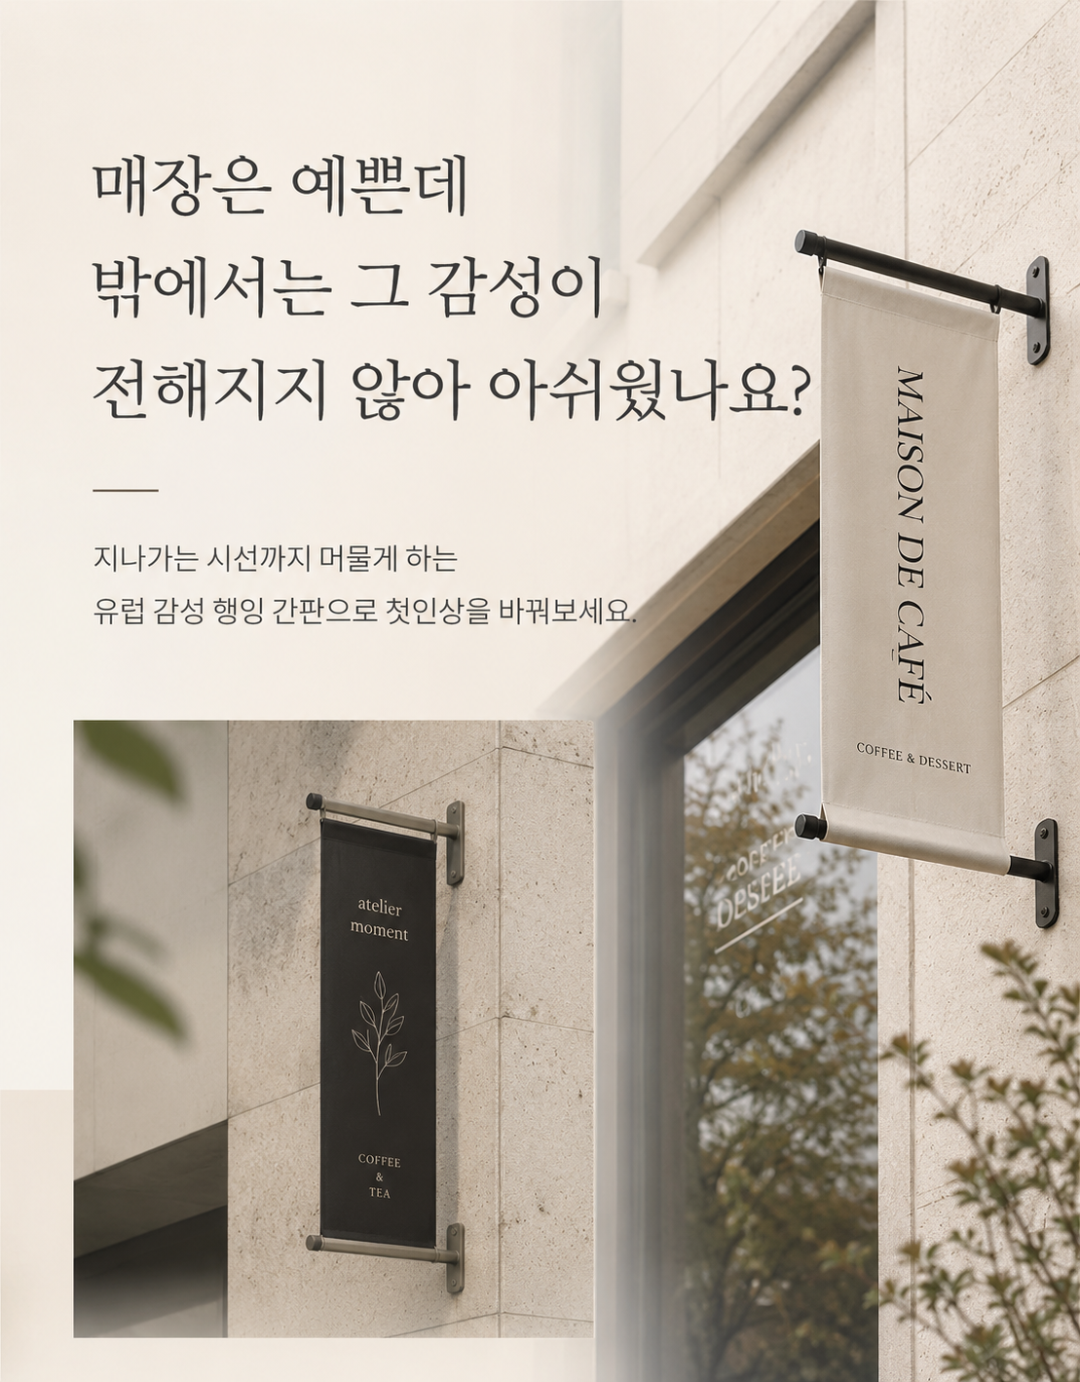
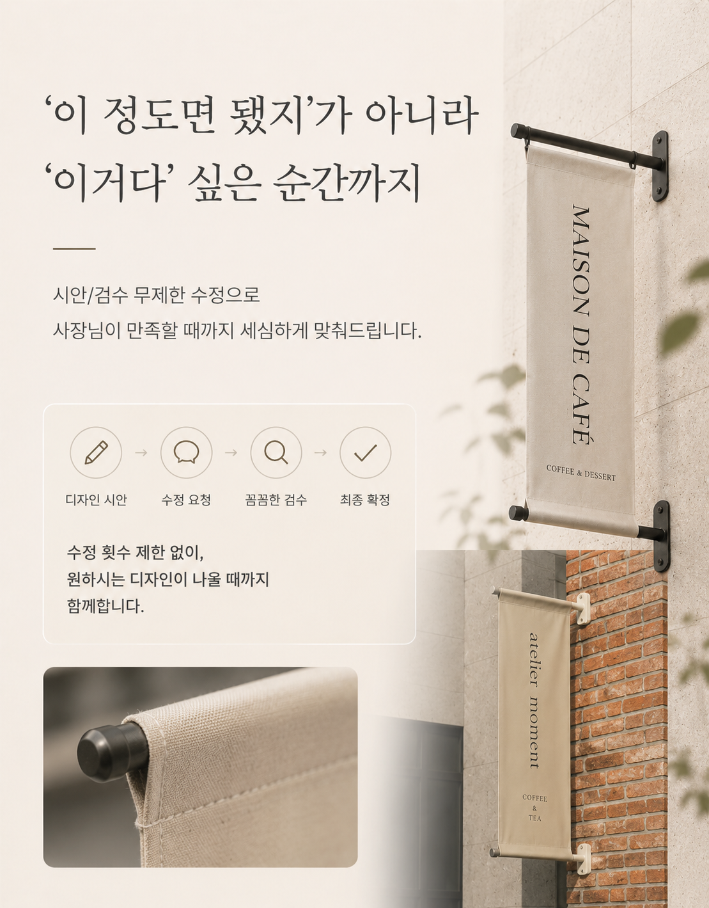
7-2
후킹 이미지 결과물 — ChatGPT 생성 예시
ChatGPT가 생성한 후킹 이미지 결과물입니다. 상세페이지 상단에 리뷰 이미지와 함께 배치합니다.
활용 방법
• 리뷰 이미지와 함께 상세페이지 상단에 배치
• 감성 문구로 구매 욕구 자극
• 수정 무제한으로 만족스러운 결과물 완성

Slide 32
7-3
유입 링크/배너 — 실전 적용법
상세페이지 안에 다른 상품으로 유도하는 URL을 넣는 두 가지 방법이 있습니다.
방법 1 | 배너 이미지 + URL 연결
방법 2 | 위젯으로 상품 유도
배너 이미지를 먼저 만든 후, 상품 URL 또는 검색결과 URL을 연결하는 방식 • 불사자에서도 가능 • 스마트스토어 상품 수정 화면의 스마트에디터에서 편집
상세페이지 내 위젯을 삽입해 타깃 상품으로 자연스럽게 유도하는 방식 • 스마트에디터 위젯 기능 활용 • 이미지 없이도 상품 카드 형태로 노출 가능 • 설정이 간단하고 모바일에서도 잘 보임
→
💡 실전 활용 포인트
• 유입용 저가 상품 상세페이지
→ 마진 높은 메인 상품 배너 심기
• 배너 문구 예시: "이 상품이 더 인기예요 👉", "함께 많이 찾는 상품"
• ⚠️ 유도하되 표기는 정직하게 — 거짓 할인·오해 유발 → 다크패턴 규제 대상

Slide 33
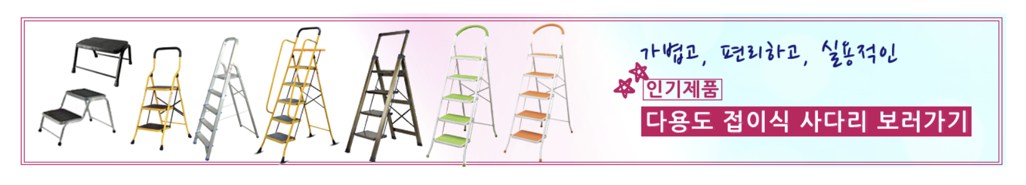
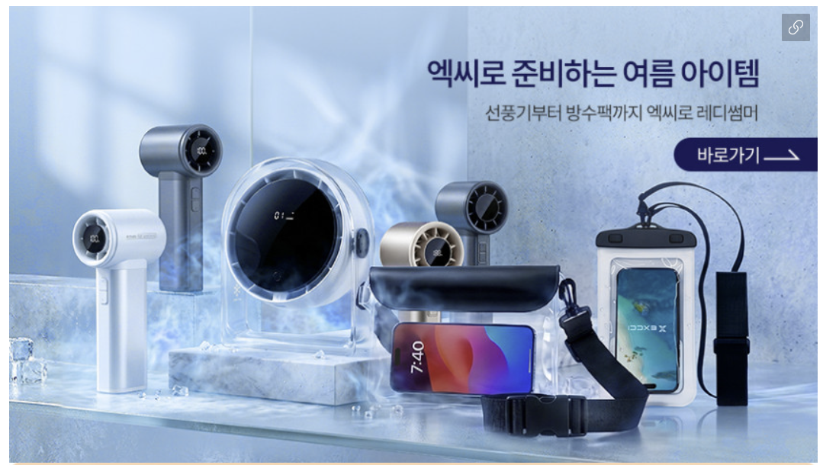
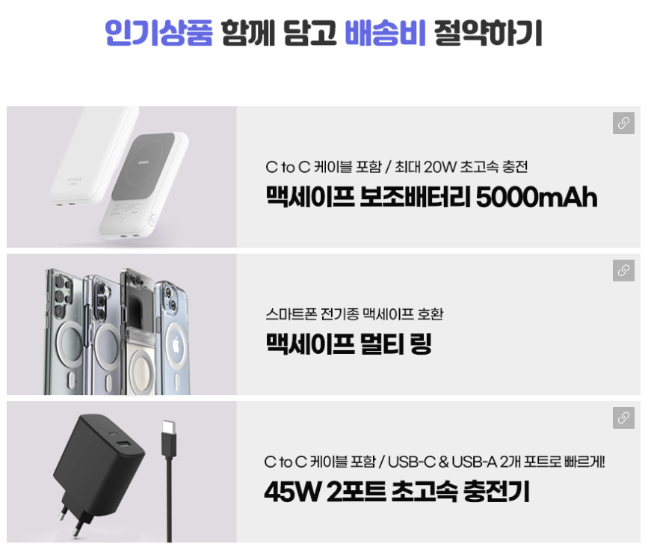
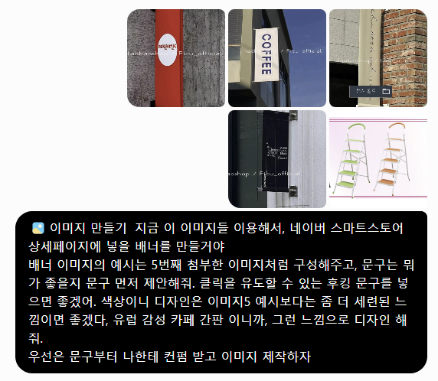
7-3
배너 이미지 만들기 — 예시 & 제작 방법
유입을 유도하는 배너 이미지 예시 3가지 — 이런 이미지를 만들어 상세페이지에 삽입합니다.
예시 1 사다리 상품 배너
예시 2 여름 시즌 배너
예시 3 인기상품 묶음 배너
💡 배너 이미지 어떻게 만드나요? — ChatGPT로 문구 + 이미지 동시 제작
ChatGPT에 제품 정보와 원하는 분위기를 알려주면
배너 문구와 이미지를 함께 만들어 줍니다.
🔗 GPT 프롬프트 예시: https://chatgpt.com/c/6a476f76-db38-83e8-b38b-16a8ddf23cf2

Slide 34

7-3
ChatGPT가 만들어 준 배너 이미지 — 실제 결과물
유럽 감성 카페 간판 이미지를 요청했을 때 ChatGPT가 생성한 배너 결과물입니다.
🔗 배너 예시 상품: https://smartstore.naver.com/braveyong/products/13650813092

Slide 35
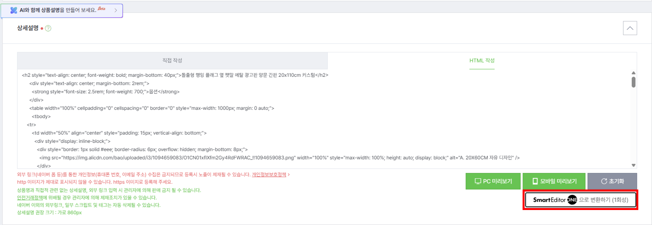
7-3
배너 삽입 방법 — STEP 1
상품 수정 페이지에서 스마트에디터로 상세페이지를 수정합니다.
👉 기존에 HTML로 작성된 상세페이지라면, 우측 하단의 [SmartEditor ONE으로 변환하기] 버튼을 클릭합니다.

Slide 36
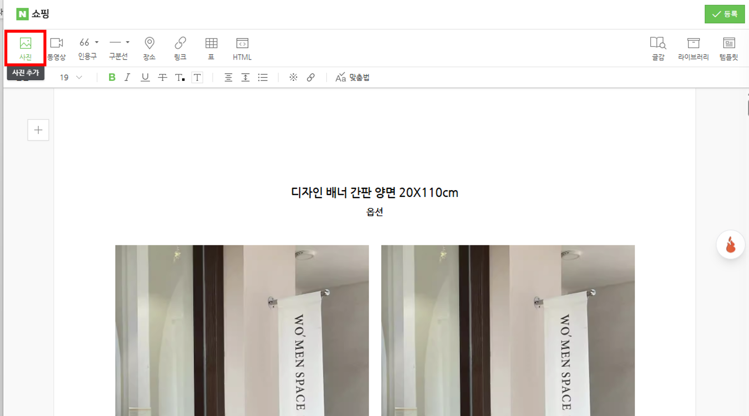
7-3
배너 삽입 방법 — STEP 2
스마트에디터 상단의 [사진] 버튼을 클릭합니다.

Slide 37
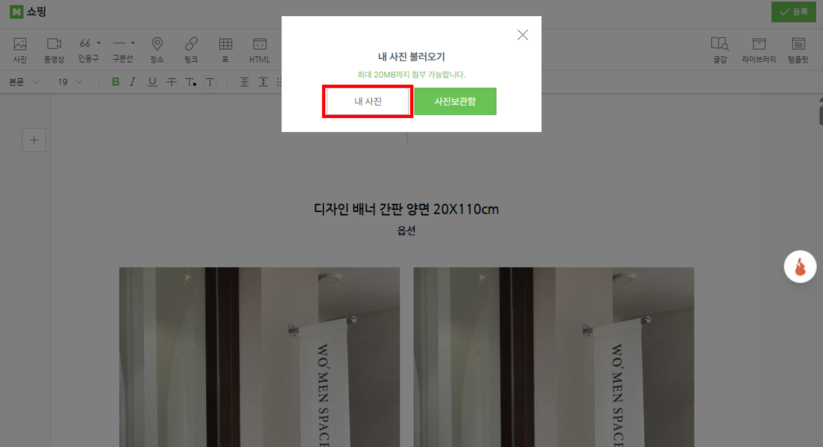
7-3
배너 삽입 방법 — STEP 3
[내 사진] 버튼을 클릭한 후, 저장해 둔 배너 이미지를 선택합니다.

Slide 38
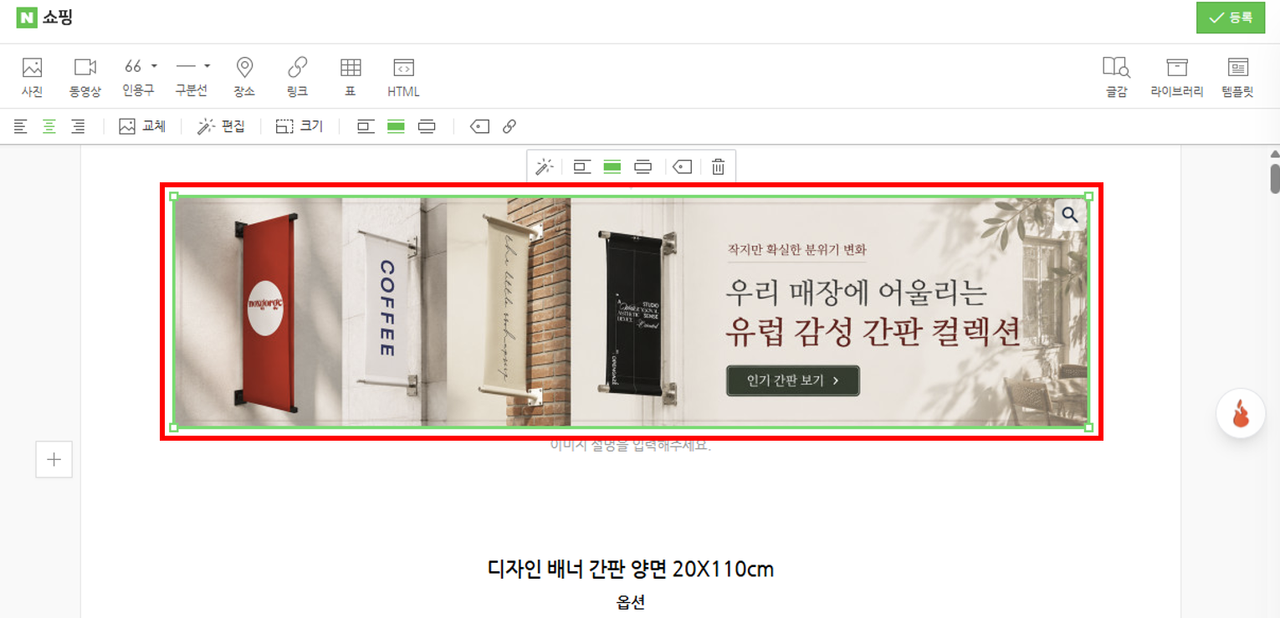
7-3
배너 삽입 방법 — STEP 4
배너 이미지가 상세페이지에 삽입된 것을 확인합니다.

Slide 39
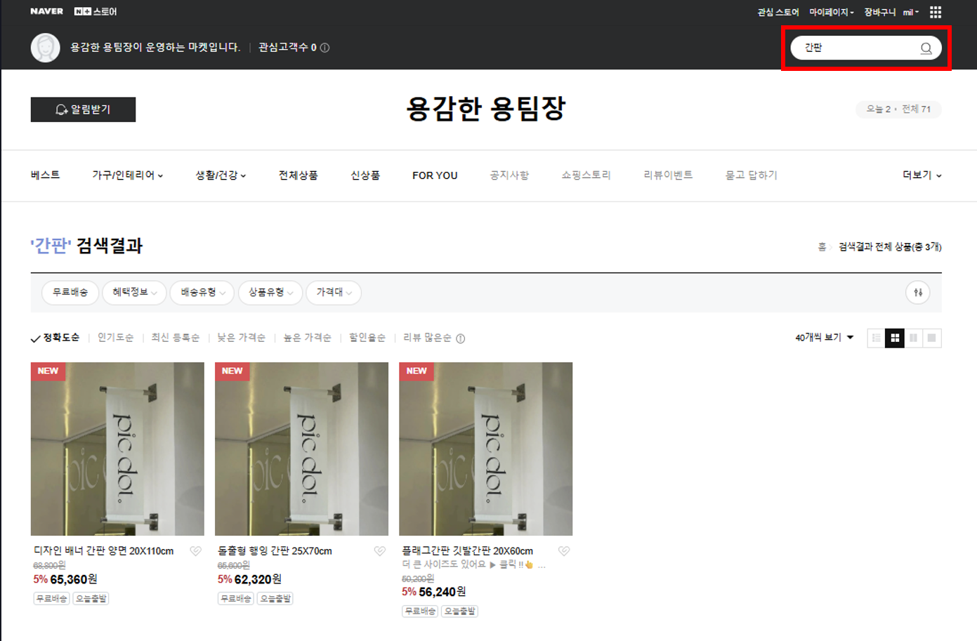
7-3
배너 삽입 방법 — STEP 5
배너에 연결할 URL — 카테고리 URL 또는 키워드 검색결과 URL을 활용합니다.

Slide 40
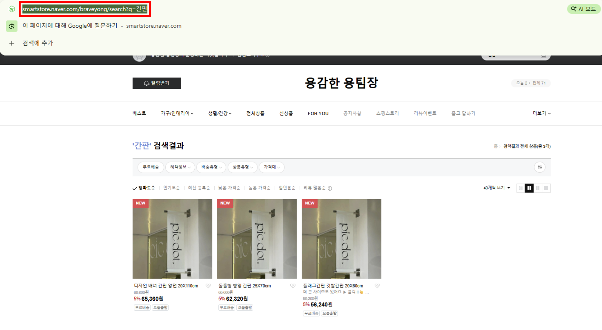
7-3
배너 삽입 방법 — STEP 6
예시 — '간판'으로 검색한 결과 URL을 복사합니다. ( smartstore.naver.com/braveyong/search?q=간판 )

Slide 41
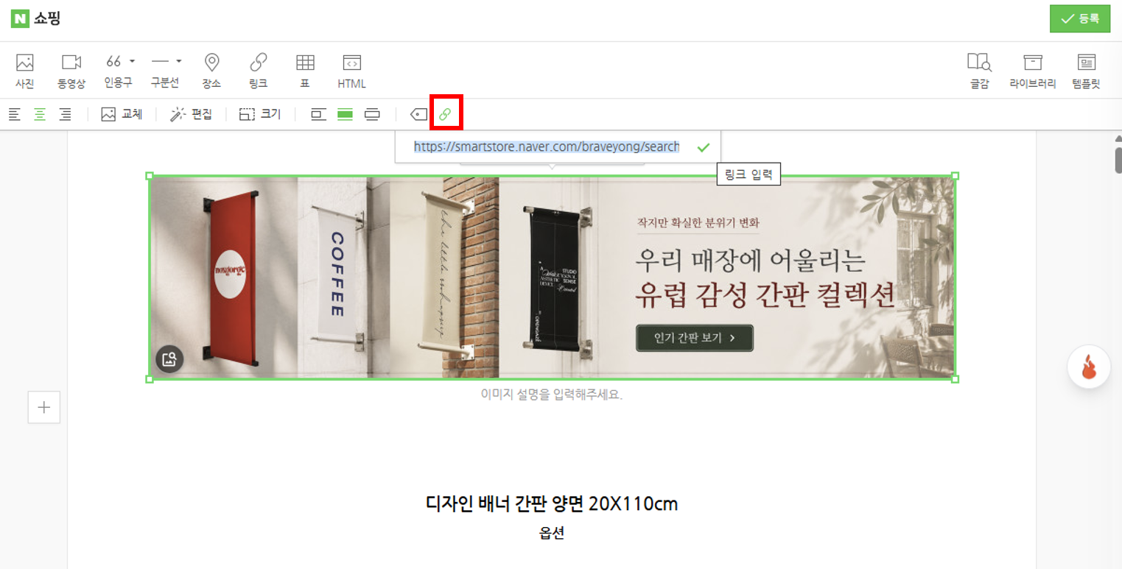
7-3
배너 삽입 방법 — STEP 7
스마트에디터에서 배너 이미지를 선택 → 링크 버튼 클릭 → 복사한 URL을 붙여넣습니다.

Slide 42
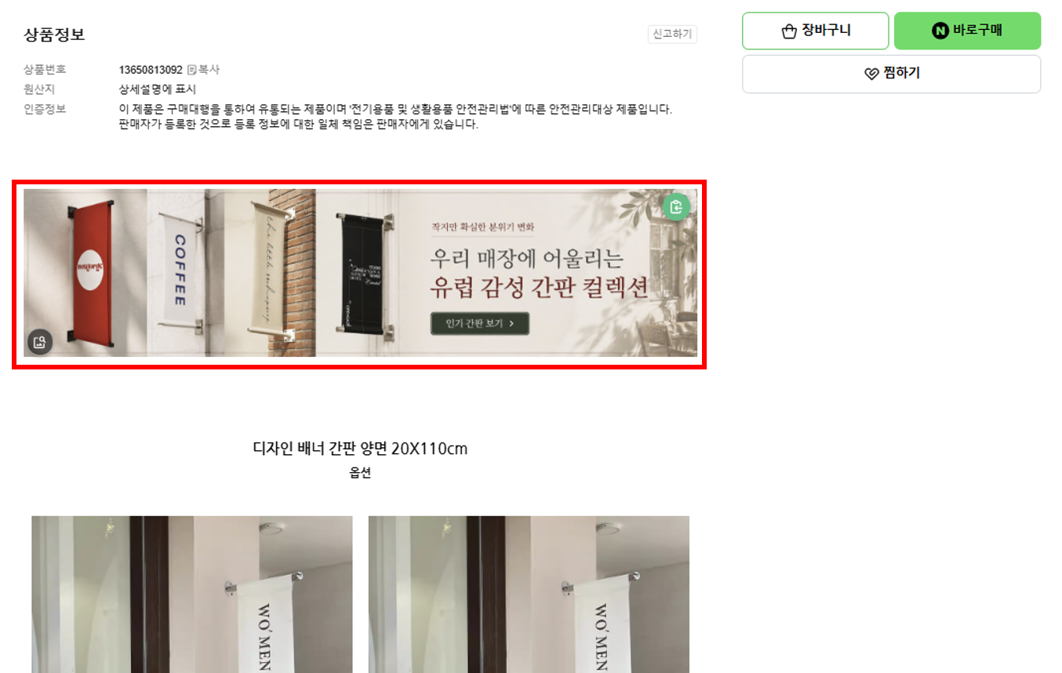
7-3
배너 삽입 방법 — STEP 8 완료!
상품 상세페이지 안에 배너가 성공적으로 삽입됐습니다.
🔗 배너 예시 상품: https://smartstore.naver.com/braveyong/products/13650813092

Slide 43
7-3
위젯 삽입 방법 — STEP 1
상품 수정 페이지에서 스마트에디터로 상세페이지를 수정합니다.
👉 배너(이미지)가 아닌 위젯(텍스트 상품 카드)으로 내부 유입을 만드는 방법입니다.

Slide 44
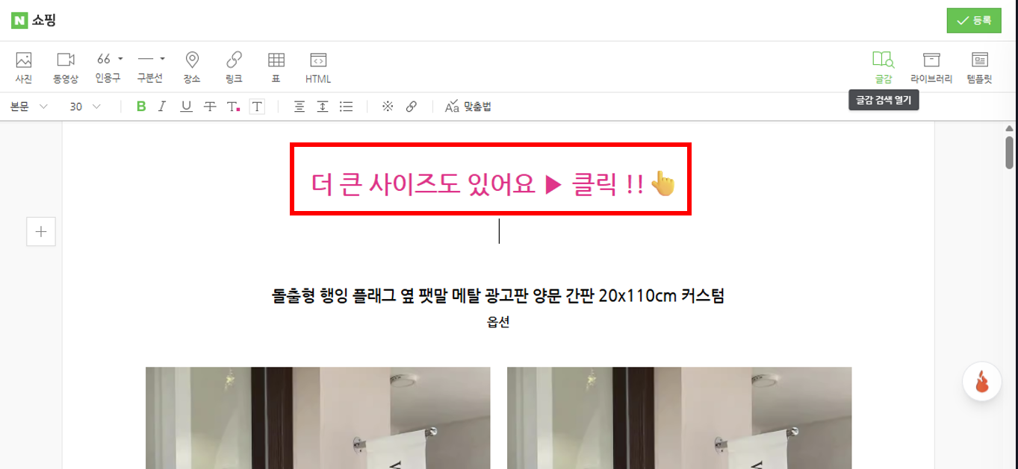
7-3
위젯 삽입 방법 — STEP 2
위젯 위에 클릭을 유도하는 문구를 먼저 작성합니다.

Slide 45
7-3
클릭 유도 문구 예시 모음
위젯 위에 넣는 클릭 유도 문구 — 상황에 맞게 골라서 사용하세요.
↓↓↓ 옵션목록에 없는 상품 구매하기 ↓↓↓
🔍 이 상품도 같이 보셨나요?
💡 이걸 찾으시는 분들이 많아요
⚠️ 품절 전에 확인하세요
👇 함께 구매하면 더 좋은 상품
👆 사이즈가 고민되신다면? 여기서 확인하세요
📐 더 크고 작은 사이즈도 있어요 → 클릭
🔍 원하는 사이즈가 없으신가요? 여기 있습니다

Slide 46
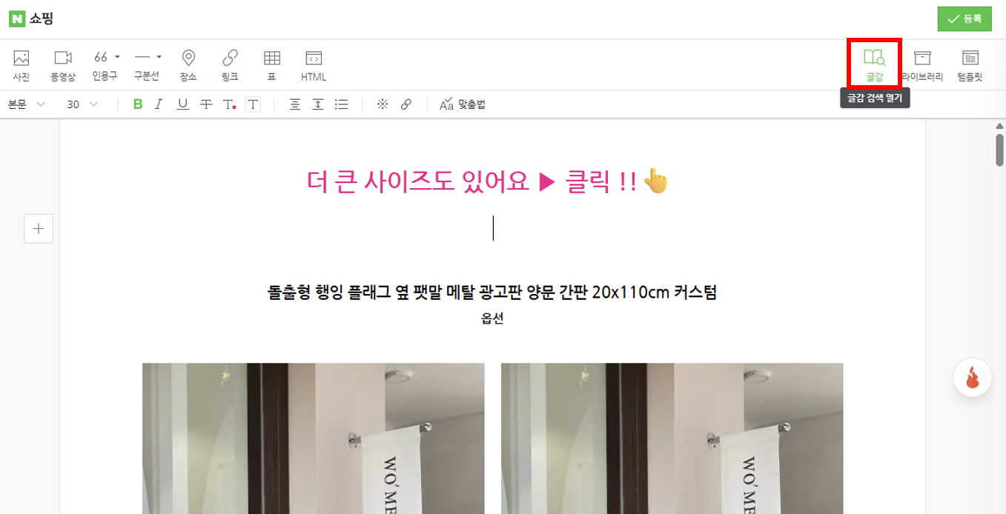
7-3
위젯 삽입 방법 — STEP 3
스마트에디터 우측 상단의 [글감] 버튼을 클릭합니다.

Slide 47
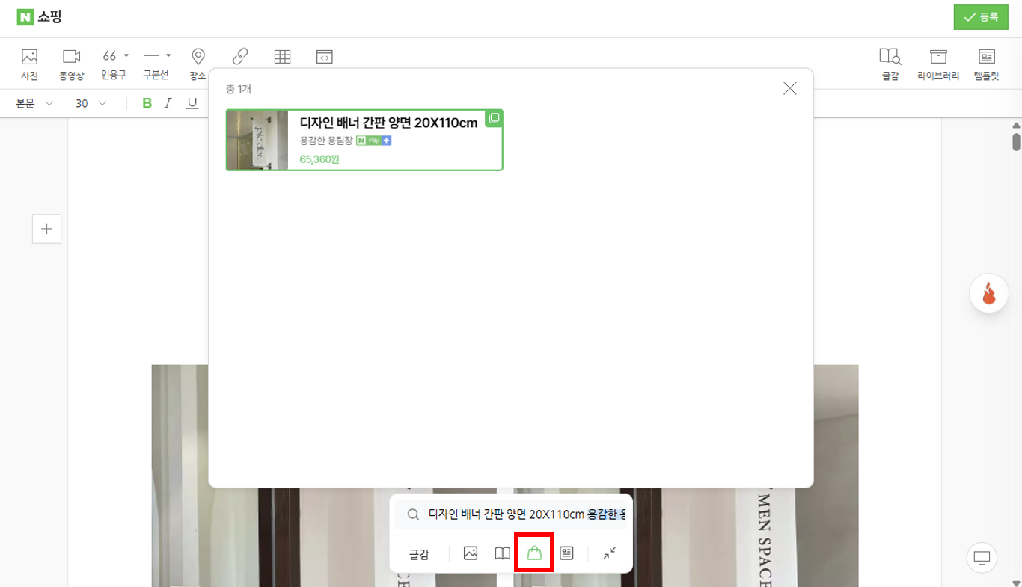
7-3
위젯 삽입 방법 — STEP 4
하단 검색창에서 [쇼핑] 글감 아이콘을 클릭합니다.

Slide 48

7-3
위젯 삽입 방법 — STEP 5
위젯을 넣고 싶은 상품의 상품명 + 마켓명을 함께 입력해서 검색합니다.
⚠️ 마켓명 없이 검색하면 연관 상품이 많이 뜹니다. 반드시 상품명 + 마켓명을 함께 입력하세요!

Slide 49

7-3
위젯 삽입 방법 — STEP 6 완료!
위젯이 상세페이지에 삽입됐습니다. [등록] 버튼을 눌러 상품 수정을 완료합니다.
🔗 위젯 예시 상품: https://smartstore.naver.com/braveyong/products/13650791367

Slide 50
8
Q&A 및 실습 시간
📊
실습 1
판매분석 화면 직접 접속해보기
🔍
실습 2
내 스토어 TOP 상품 1개 — 유입·페이지뷰·전환율 진단
🏷️
실습 3
판매된 상품 1개 — 가격비교 속성 확인 후 전부 입력 + 마누태그 채우기
❓
Q&A
오늘 강의 내용 중 궁금한 점

